Slide 1

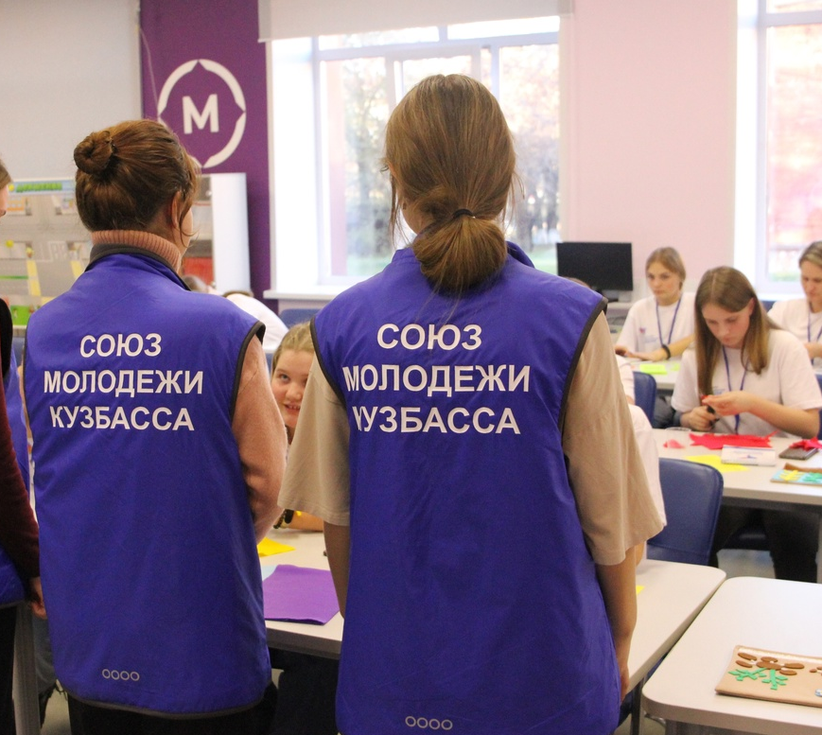
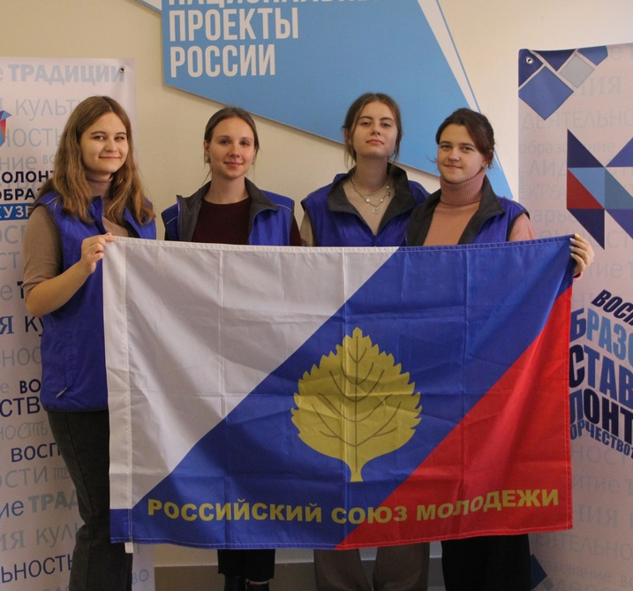
Союз Молодежи
Кузбасса
КЕМЕРОВСКАЯ РЕГИОНАЛЬНАЯ
ОБЩЕСТВЕННАЯ ОРГАНИЗАЦИЯ

Slide 2

Союз Молодежи Кузбасса
Самостоятельная, некоммерческая, неполитическая, негосударственная, общественная молодежная организация, членами которой являются молодые люди в возрасте от 14 до 30 лет.

Slide 3
Союз Молодежи Кузбасса
Главная цель организации –
создание условий для всестороннего развития молодого человека в общественной жизни, раскрытие и реализация его потенциала.
СМК помогает молодым людям найти свое место в жизни, дает им возможность проявить себя, решать вместе свои проблемы, сделать свою жизнь и жизнь окружающих людей интересной, насыщенной и полезной обществу.

Slide 5



Основные направления РСМ
Развитие гражданской
активности молодежи
Патриотическое воспитание
молодежи
Выявление и поддержка
талантливой молодежи

Slide 6






Центральные проекты РСМ
«Команда РСМ»
«Пространство развития»
«Российская студенческая весна»
«Студент года»
«Патриот и гражданин»
«Ученическое самоуправление»
«ПОЛАР»
«Студенческое самоуправление»
«Команда ПРОФИ»
«Корпус общественных наблюдателей»
«Всероссийская Юниор-Лига КВН»
Мы вместе: Разные, Смелые, Молодые»
«Ученик года»

Slide 7
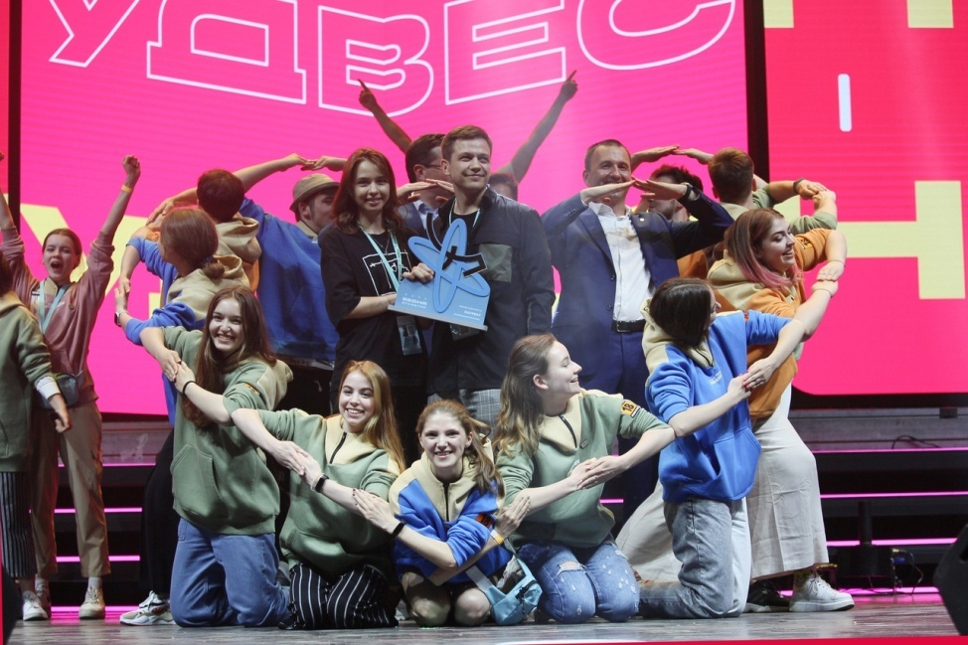
1994 г. начало реализации в Кемеровской области;
2004 г. – Всероссийский фестиваль «Студенческая весна» состоялся в Кузбассе.
Делегация Кемеровской области 6 раз становилась обладателями
Гран-при Российского фестиваля «Студенческая весна».
Российская студвесна

Slide 8
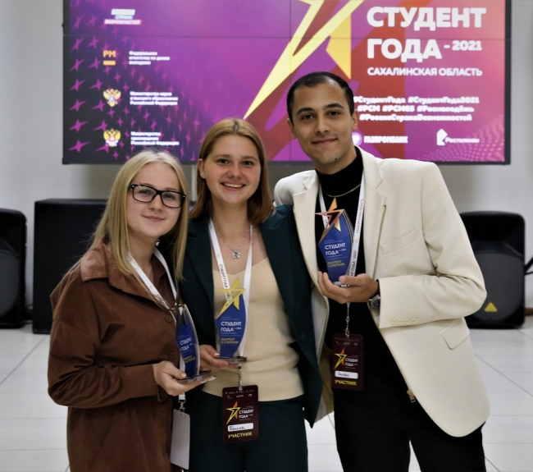
- Первая национальная премия для студенчества;
- с 2019 года входит в президентскую платформу «Россия – страна возможностей»;
- премия проходит по двум направлениям:
ПОО и ООВО;
- Цель – выявление и поддержка обучающихся образовательных организаций России, у которых есть особые достижения в области профессиональной деятельности, творчества, спорта, молодежной политики, студенческого лидерства, общественной деятельности и добровольчества.
Студент года

Slide 9
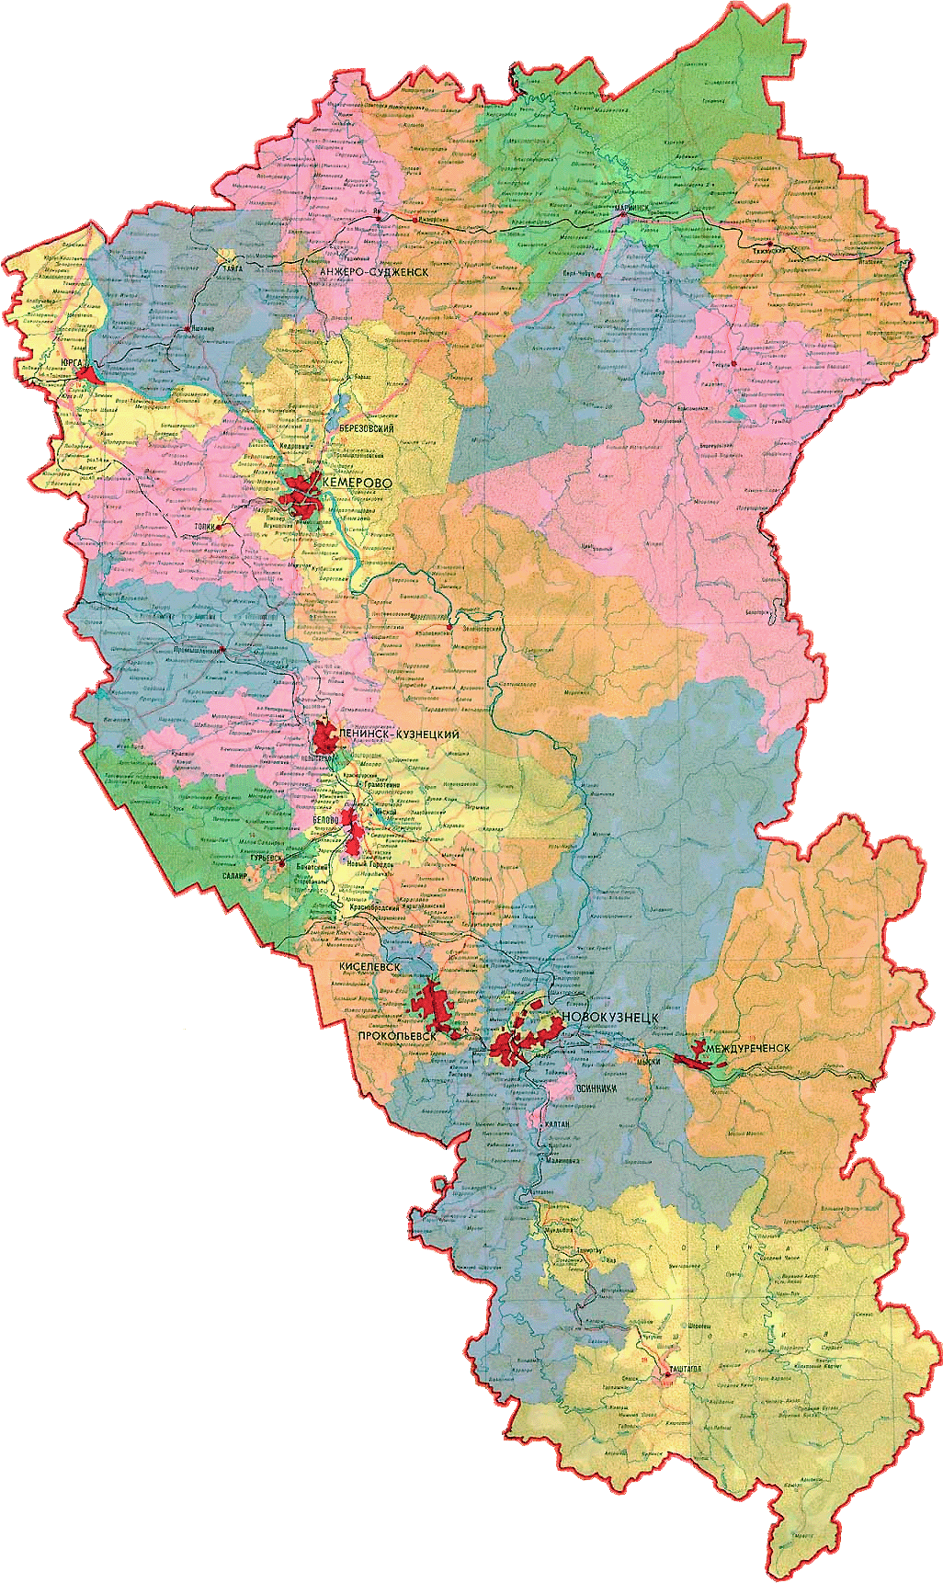


Патриот и гражданин
Акции Союза Молодежи Кузбасса:
«Спасибо за жизнь!» - посвящена Дню Победы
в Великой Отечественной войне.
«Мы – граждане России!» – уроки для школьников
по истории России, государственной символике.
«Цветы для Вас!» - ко Дню уважения старшего
поколения.
«Счастливые праздники!» - благотворительная
добровольческая акция в канун Нового года и Рождества.
«Весна на Весенней улице» - привлечение школьников и студентов к активной добровольческой деятельности.

Slide 10
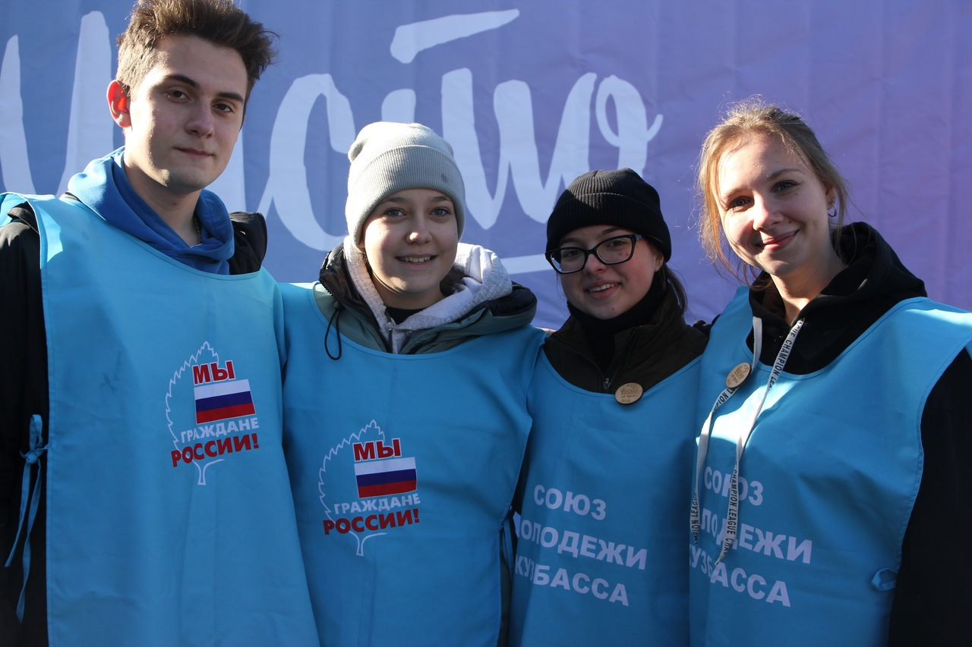
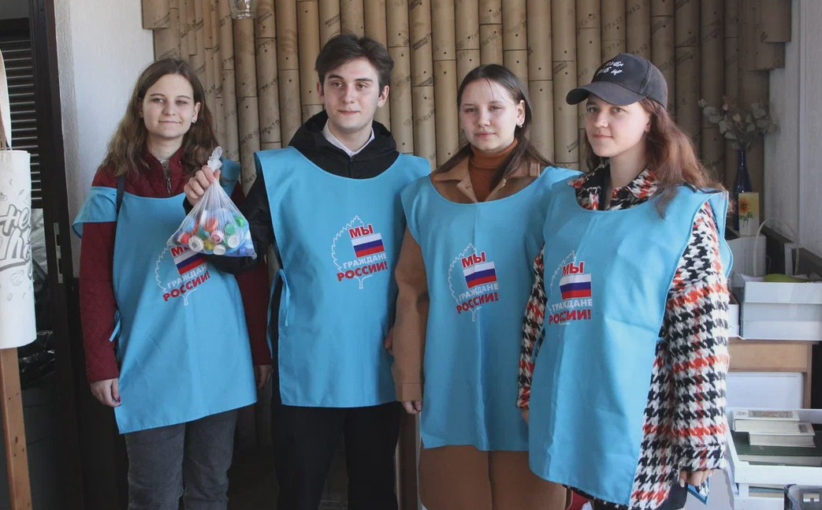


Весенняя Неделя Добра
Ежегодная общероссийская добровольческая акция.
Союз Молодежи Кузбасса в 2006 году стал одним из инициаторов создания в Кемеровской области Регионального Координационного Комитета (РКК) по подготовке и проведению мероприятий Весенней Недели Добра в Кемеровской области.

Slide 11
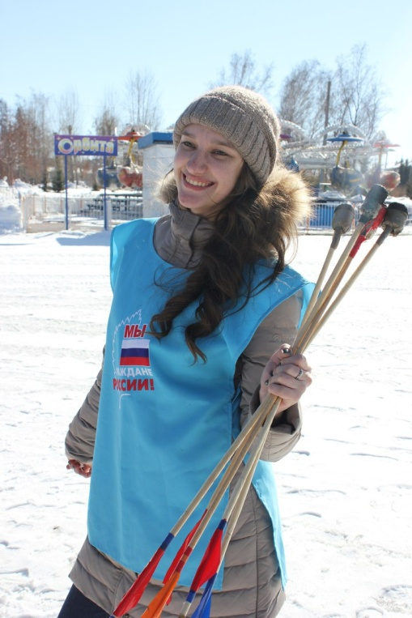

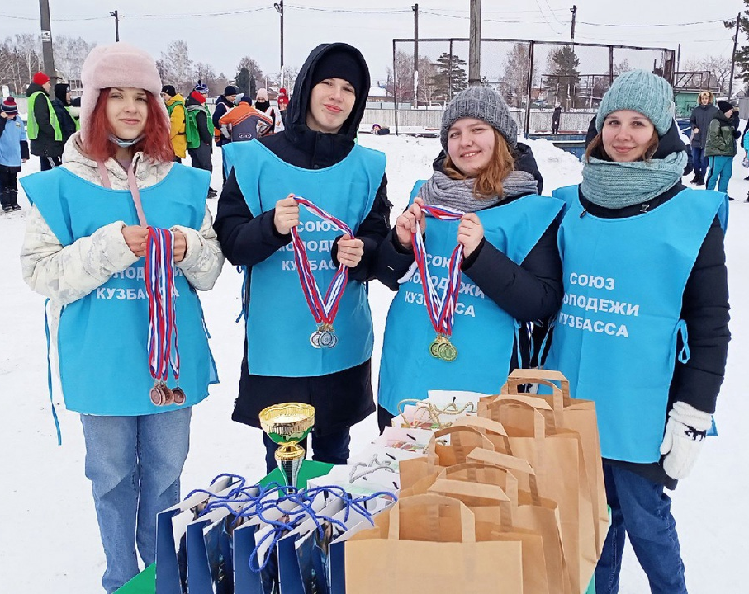
Интеллектуально-спортивная игра
«Февральская кукушка»
В 2012 году дан старт «Февральской кукушке», которая объединяет в холодную зиму горящие сердца.
Цель игры: Воспитание гражданственности и патриотизма у подрастающего поколения; формирование у молодых людей стремления к здоровому образу жизни; создание атмосферы дружбы и сотрудничества в молодежной среде.

Slide 12

Региональные программы
и проекты СМК
Программы
«Содействие интеграции в общество детей, попавших в трудную жизненную ситуацию»
«Добровольчество»

Slide 13
Региональные программы
и проекты СМК
Проекты
«КУБАНА» (КУзбасс Без Алкоголя и НАркотиков)
«Спортакус»
«Спортакус 2.0»
«Безопасность начинается с тебя»
«Добровольцы - детям: новые возможности»
«Волонтеры спорта»
«Добровольцы - детям: учим, развиваем, помогаем!»

Slide 14

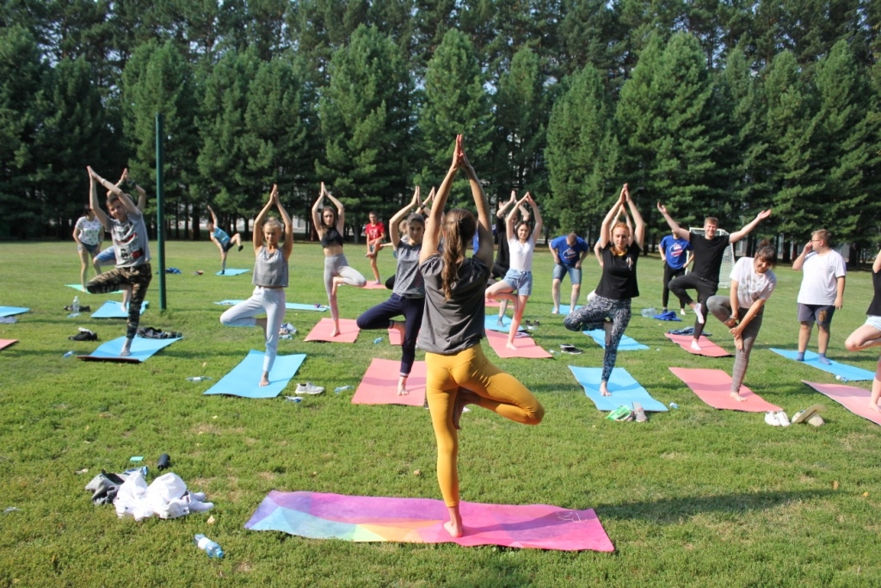
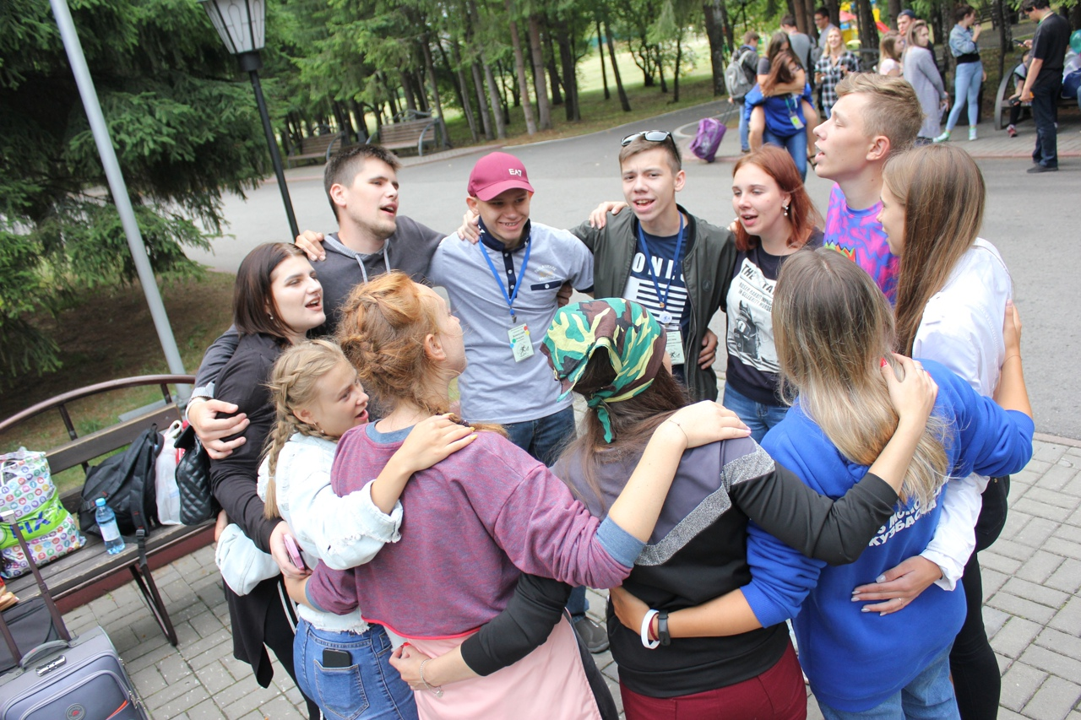
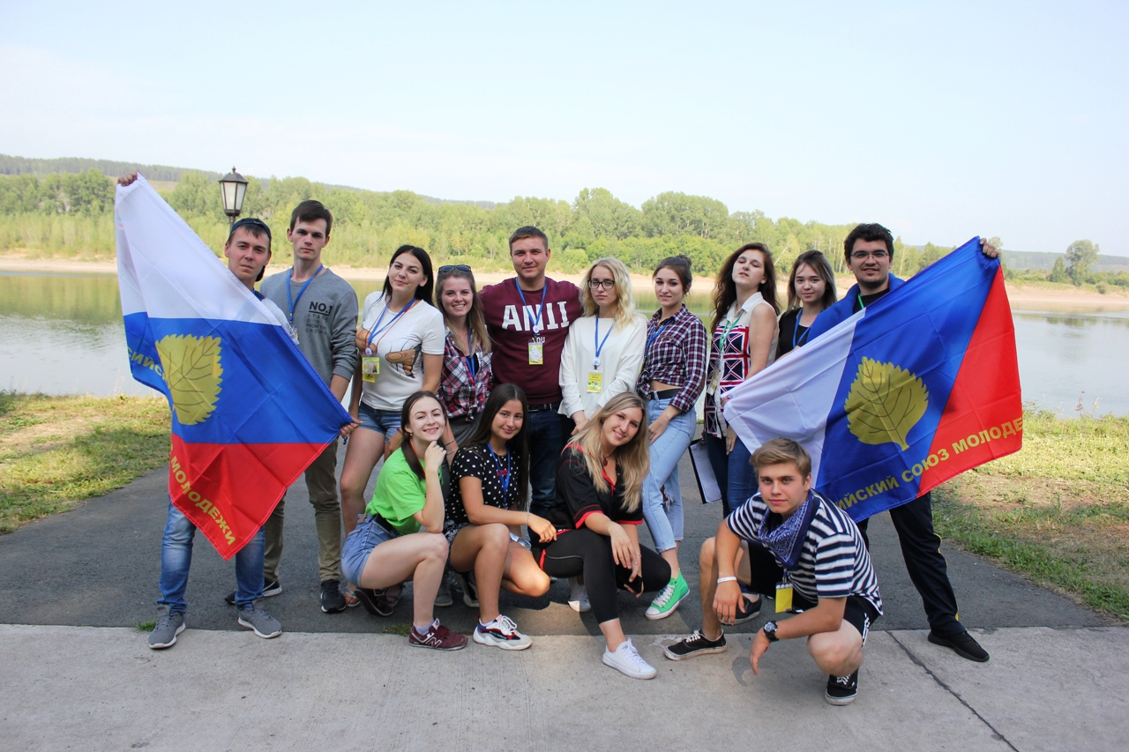
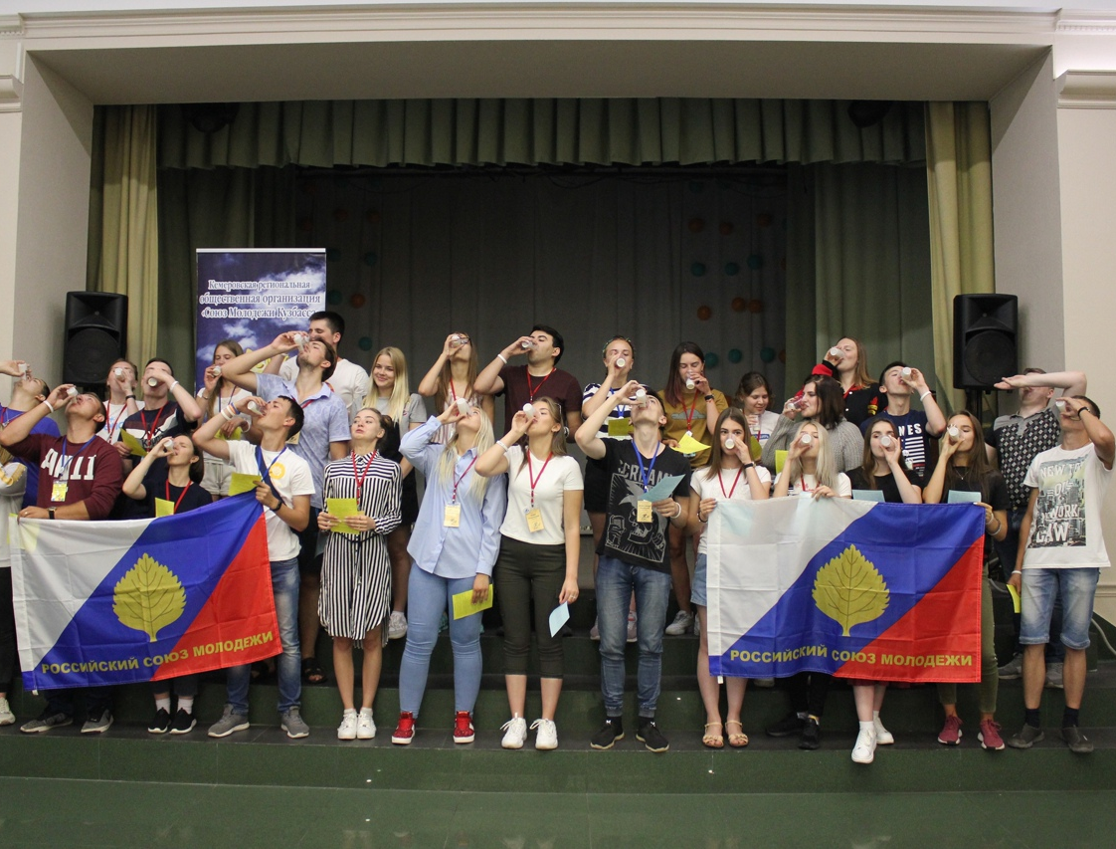
Молодежный лагерь актива
Союза Молодежи Кузбасса

Slide 15




Награды СМК
За достижения в области добровольчества
Союз Молодежи Кузбасса трижды удостоен
Национальной общественной награды!
За реализацию социально значимых проектов и программ в сфере молодежной политики Союз Молодежи Кузбасса награжден:
званием лауреата Губернаторской премии «Молодость Кузбасса»;
Почетным знаком «За активную работу по патриотическому воспитанию граждан Российской Федерации»;
медалью «За особый вклад в развитие Кузбасса» III степени.

Slide 16
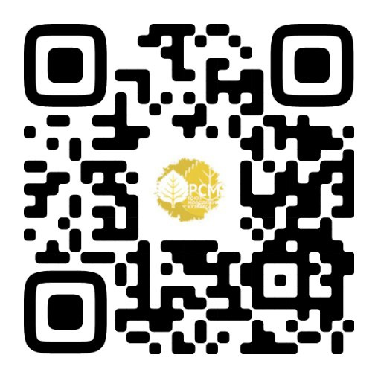

Присоединяйся к нам!
Подписывайся на наши социальные сети и будь в курсе всех событий.

